Slide 1
Презентация педагога дополнительного образования

Slide 2
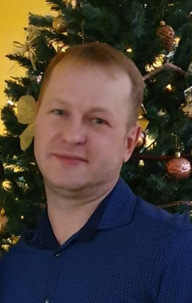
Визитная карточка
Скобелкин Евгений Александрович - педагог дополнительного образования
МАОУ ДО ЦДО г. Енисейска
Образование: среднее специальное (педагогическое)
Стаж работы – 12 лет
Квалификационная категория - 1

Slide 3
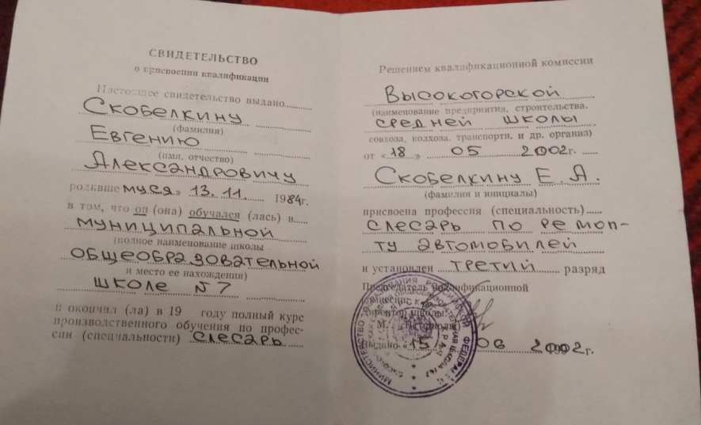
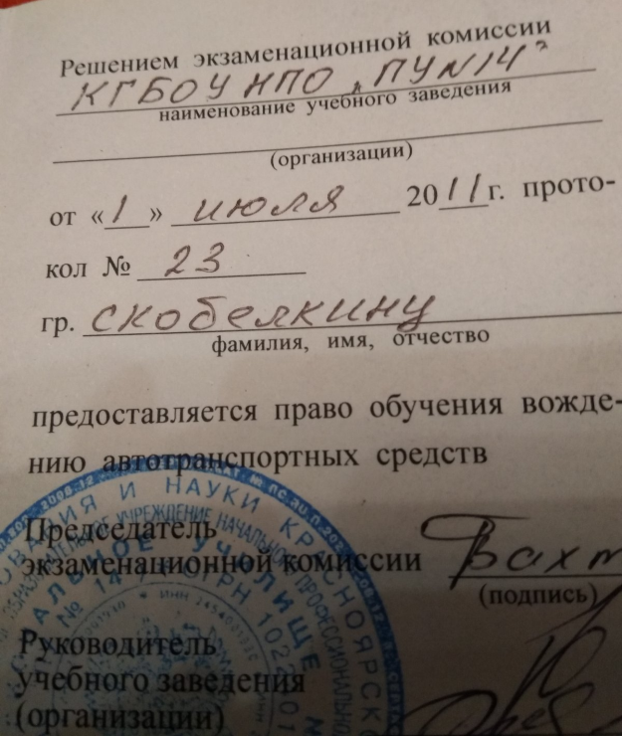
Дополнительная квалификация

Slide 4
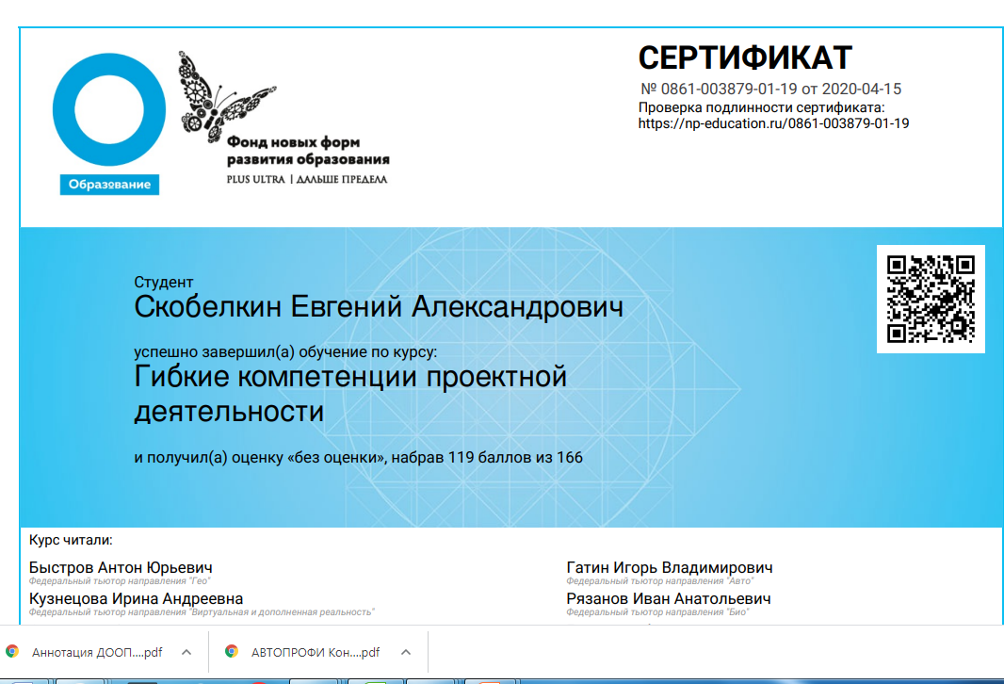
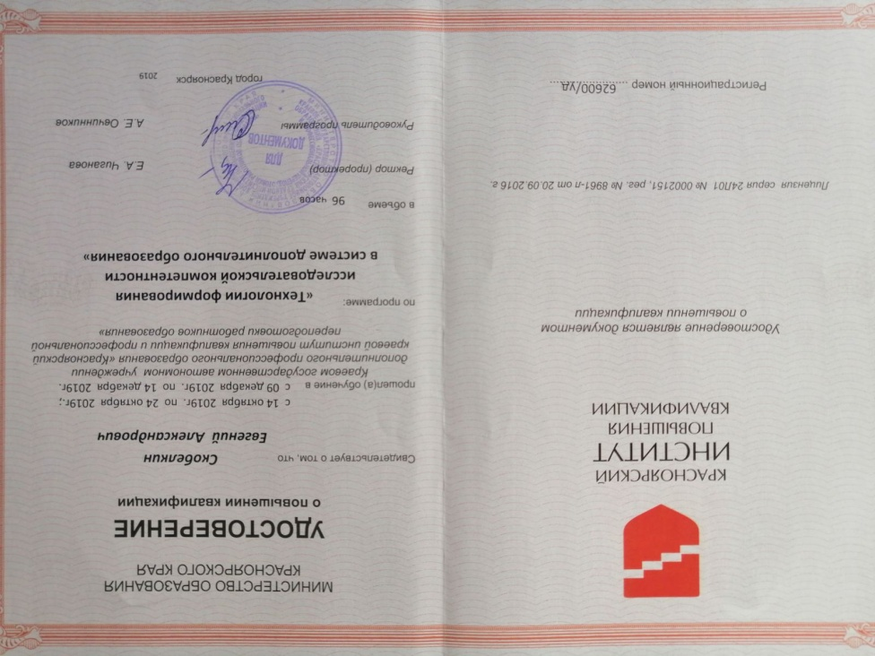
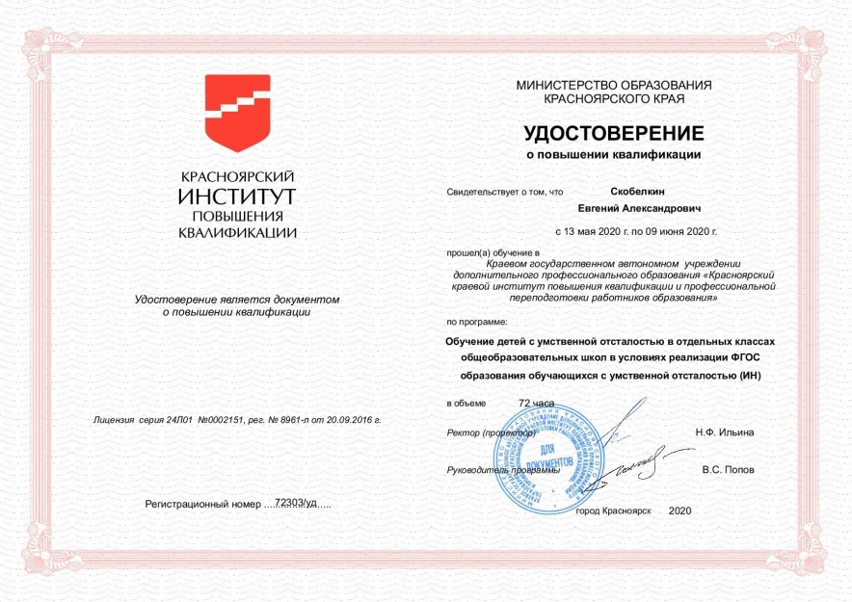
Повышение квалификации 2020-21 год

Slide 5
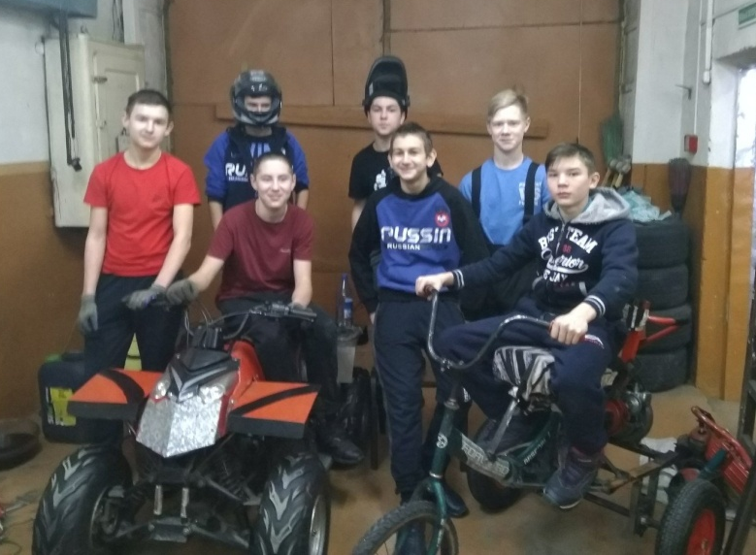
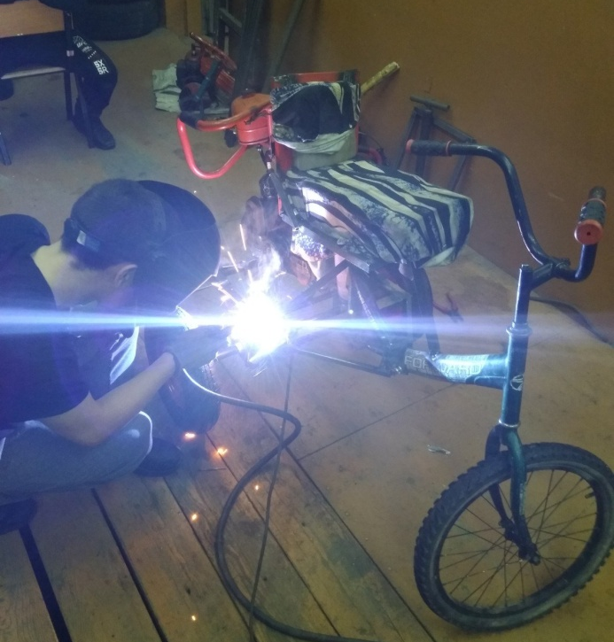
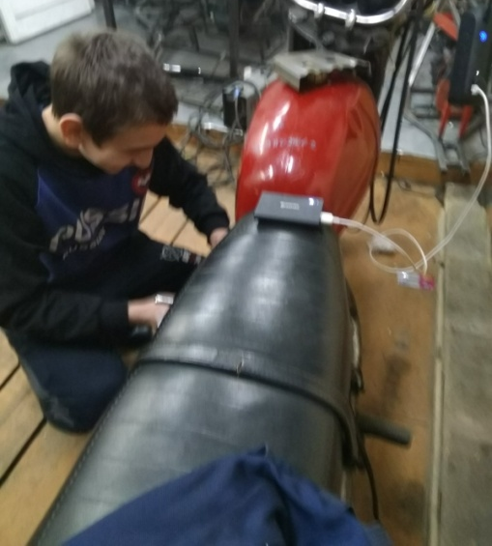
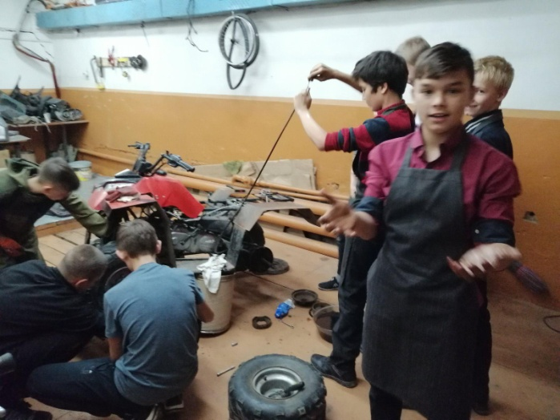
Программа «Автопрофи» реализуется 8 лет

Slide 6
